Slide 1



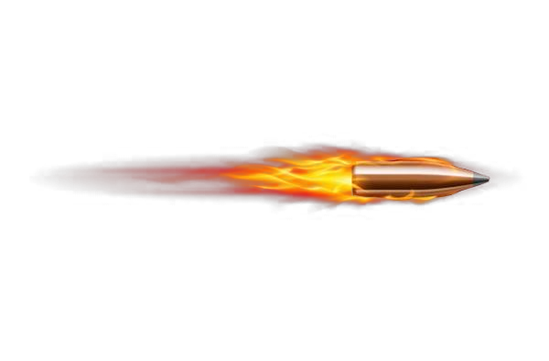
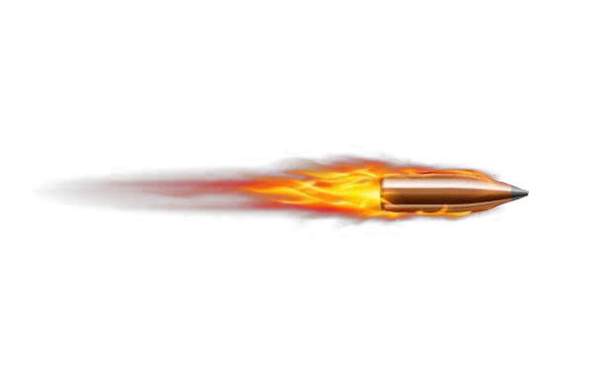
八年级物理上册第五章第三节

Slide 2
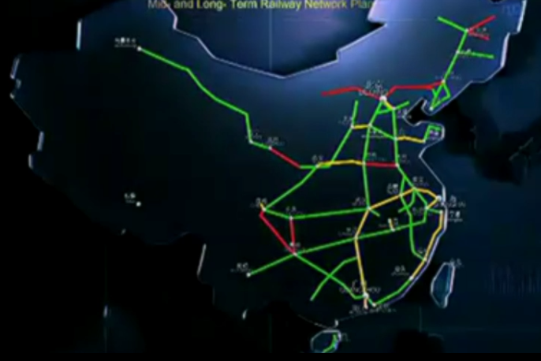
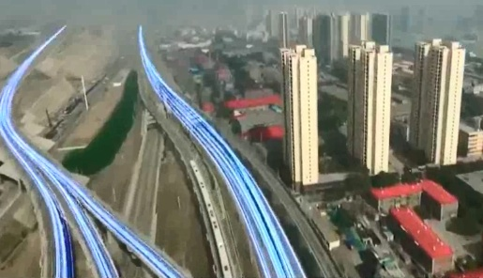
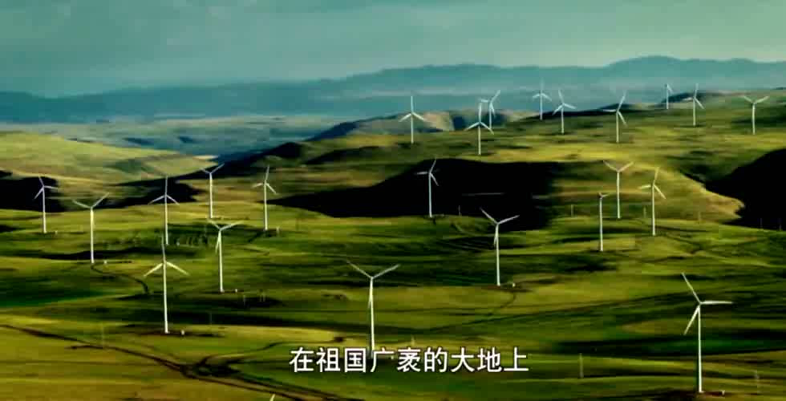
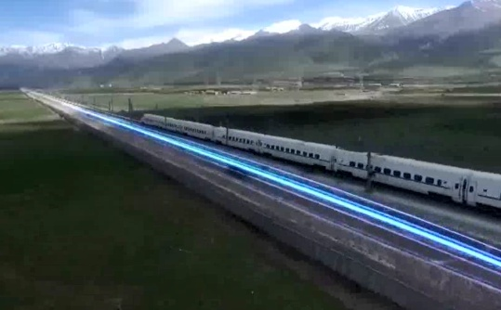
模块一：走近中国高铁
曲线运动
直线运动

Slide 3
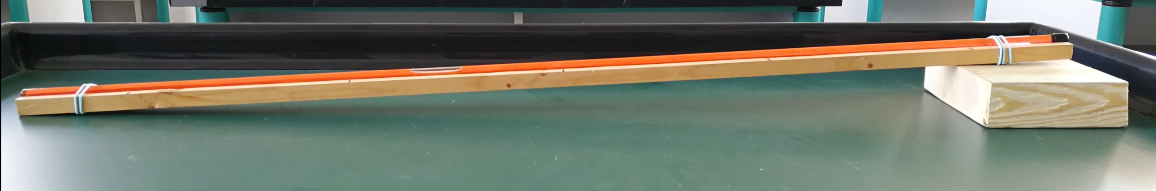
模块二：研究气泡的运动规律
【尝试实验】
1.怎样让气泡在玻璃管中稳定地做直线运动。

Slide 4
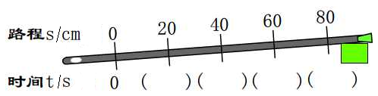
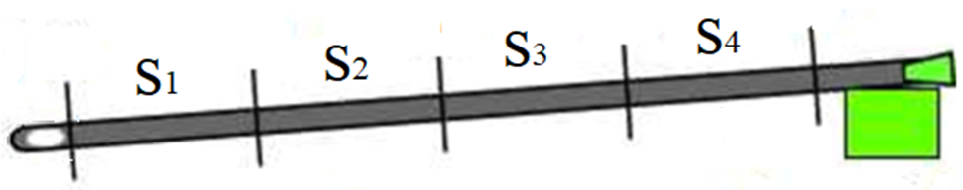
模块二：研究气泡的运动规律
【尝试实验】
2.如何对气泡运动的路径合理分段。
相等路程
t3
t4
t2
t1

Slide 5



模块二：研究气泡的运动规律
【尝试实验】
3.如何准确测量出气泡的运动时间。

Slide 6
模块二：研究气泡的运动规律
【分组实验】
表1 路程-时间表
从O点开始的路程s /cm | 0 | 20 | 40 | 60 | 80
从O点开始计时的时间t /s | 0
求出各区间的速度

Slide 7

观察：
观察气泡的运动，
尝试测量时间。
讨论：
测量过程中，需要注意哪些问题？

Slide 8
学生实验：研究气泡的运动规律
（1）完成活动记录单第一部分：把数据填入表格中。
从O点开始的路程s/cm | 0 | 20 | 40 | 60 | 80
从O点开始计时的时间t/s | 0
（2）计算气泡通过各区间的时间、相应的速度
区间s'/cm | 0~20 | 20~40 | 40~60 | 60~80
通过各区间的时间t'/s
通过各区间的速度v/（cm•s⁻¹）

Slide 9
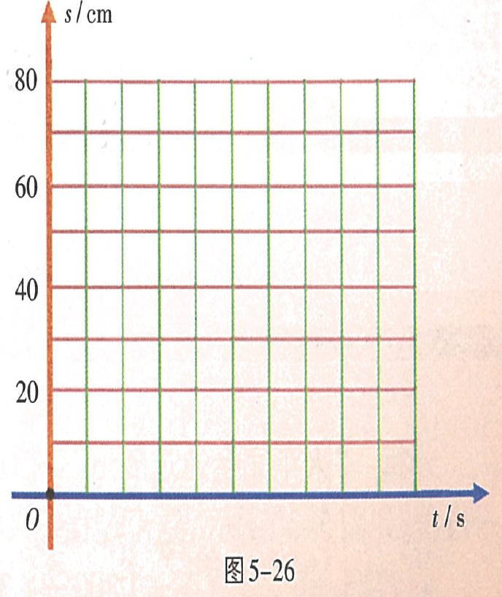
从O点开始的路程s/cm | 0 | 20 | 40 | 60 | 80
从O点开始计时的时间t/s | 0 | 10 | 20 | 29 | 40
10
20
30
40
50

Slide 10
作图：完成活动记录单第三部分
根据第一张表格中的数据，作出s-t图像，
观察图像，思考图像旁边的三个问题。
10
20
30
40
50

Slide 11
一、匀速直线运动

Slide 12
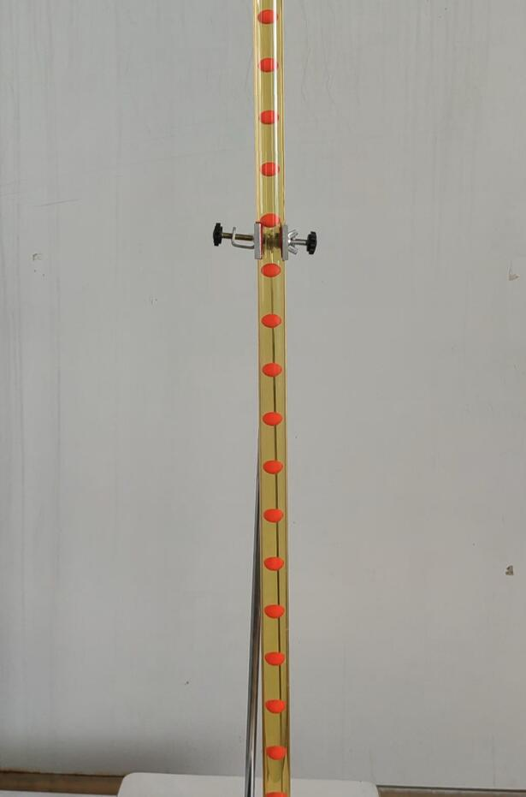
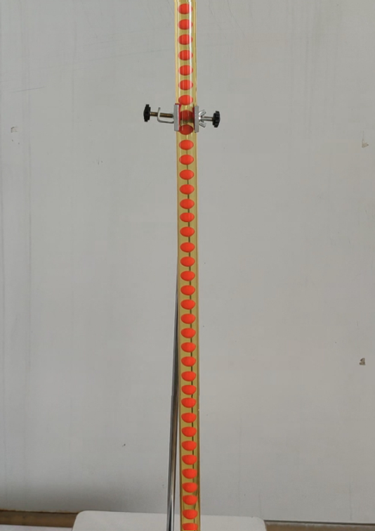
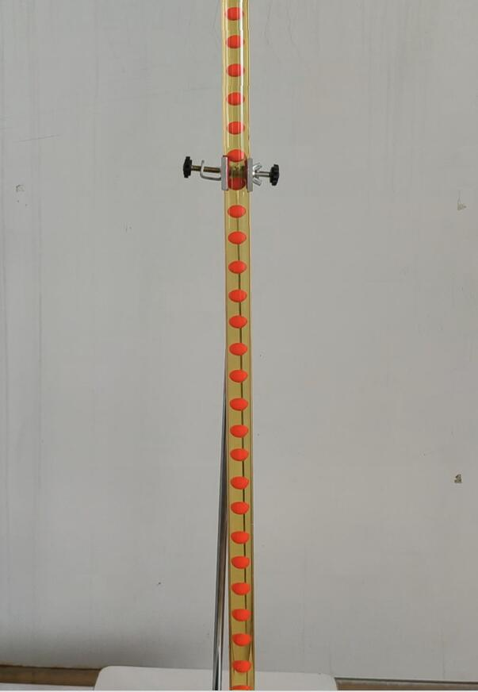
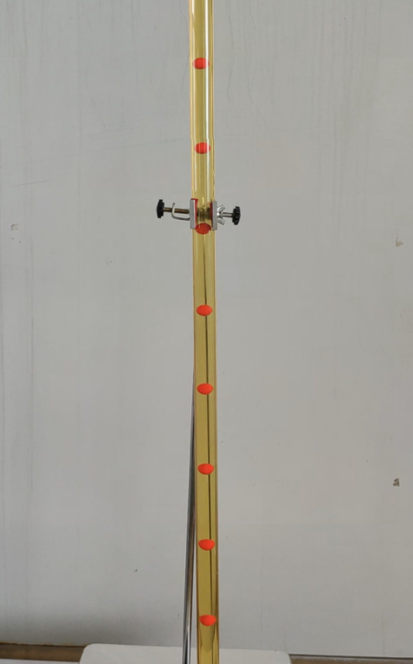
模块二：研究气泡的运动规律
【频闪摄影】
间隔1s
间隔0.5s
间隔0.3s
间隔0.2s

Slide 13
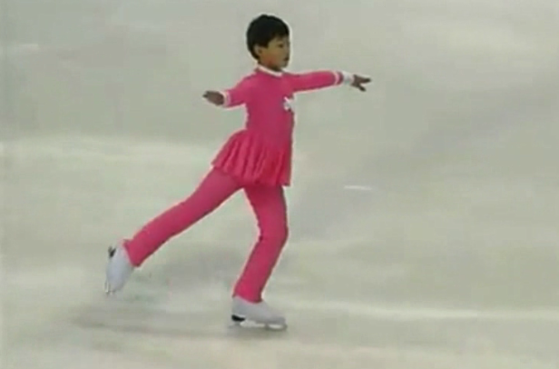
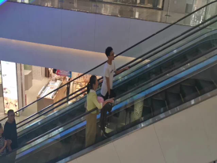
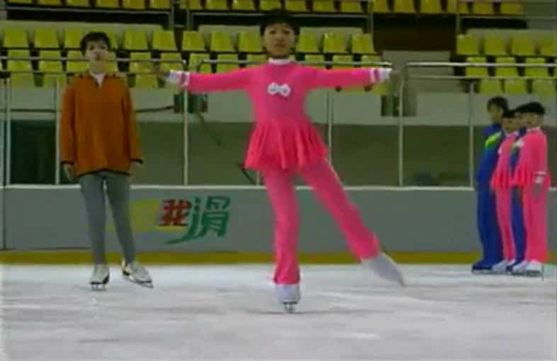

模块二：研究气泡的运动规律
【总结】
物理学中，我们把速度不变的直线运动叫作匀速直线运动。
做匀速直线运动的物体，
相等
在任意相等时间内通过的路程总是______的。

Slide 14
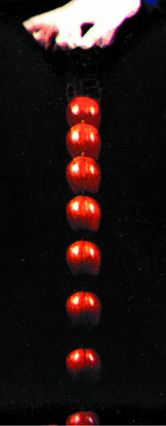
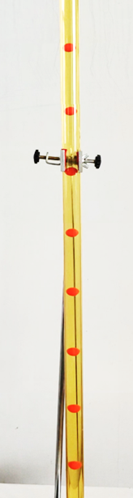
二、变速直线运动
苹果下落越来越快.相等时间内通过的路程不同.
这种速度变化的直线运动叫变速直线运动
变速直线运动比较复杂,在粗略研究其运动情况时,仍可用速度公式求它的平均速度.
平均速度：

Slide 15
模块四：小结与评价
【知识梳理】
 | 匀速直线运动 | 变速直线运动
相同点
不同点
 | 相等时间内通过的路程是 | 相等时间内通过的路程是
判断方法
都是直线运动
速度不变
速度变化
相等的
不相等的
分段比较
图像法
频闪摄影

Slide 16
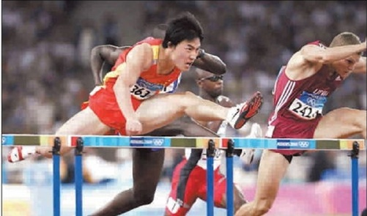

模块四：小结与评价
【反思评价】
下表是刘翔跨栏的有关数据.
路程/m | 0 | 13.72 | 22.86 | 32.00 | 41.14 | 50.28 | 59.42 | 68.56 | 77.70 | 86.84 | 95.90 | 110
时间/s | 0 | 2.50 | 3.40 | 4.50 | 5.50 | 6.50 | 7.50 | 8.50 | 9.50 | 10.50 | 11.40 | 12.91
你将采用什么样的方法来判断刘翔的运动是不是匀速直线运动呢？

Slide 17
模块四：小结与评价
【判断方法】
分段比较
区间 | 起点～一栏 | 一栏～二栏 | 二栏～三栏 | 三栏～四栏 | 四栏～五栏 | 五栏～六栏 | 六栏～七栏 | 七栏～八栏 | 八栏～九栏 | 九栏～十栏 | 十栏～终点
区间距离s /m | 13.72 | 9.14 | 9.14 | 9.14 | 9.14 | 9.14 | 9.14 | 9.14 | 9.14 | 9.14 | 14.02
时间t /s | 2.50 | 0.90 | 1.10 | 1.00 | 1.00 | 1.00 | 1.00 | 1.00 | 1.00 | 0.90 | 1.51
区间速度v /(m·s⁻¹) | 5.49 | 10.16 | 8.31 | 9.14 | 9.14 | 9.14 | 9.14 | 9.14 | 9.14 | 10.16 | 9.28

Slide 18
模块四：小结与评价
【判断方法】
图像法

Slide 19
三、运动图象：
直线的倾斜程度反映速度的大小
比较① ②中速度的大小
①
V＝恒量，即匀速运动
S/m
②
垂直时间的直线上各点时间相同
o
t /s
V₁>V₂

Slide 20
运动图象：
直线的倾斜程度反映速度的大小
①
V＝恒量，即匀速运动
S/m
②
V＝0，即静止
③
o
t /s

Slide 21
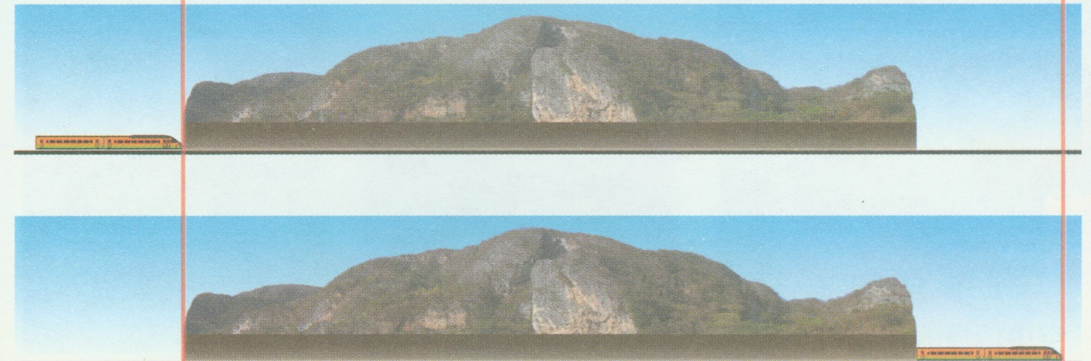
例：一列长为360m的火车匀速驶过长1800m的隧道，测得火车完全通过隧道需要72s，
求：（1）火车运行的速度；
（2）火车全部在隧道内运行的时间。
火车完全通过隧道
s

Slide 22

例：一列长为360m的火车匀速驶过长1800m的隧道，测得火车完全通过隧道需要72s，
求：（1）火车运行的速度；
（2）火车全部在隧道内运行的时间。
火车全部在隧道中
s

Slide 23
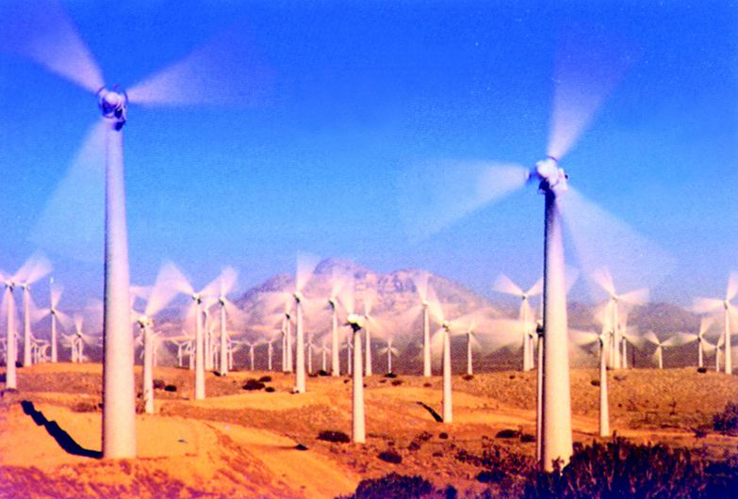
风力发电
运动的物体具有能量
运动的物体具有动能

Slide 24
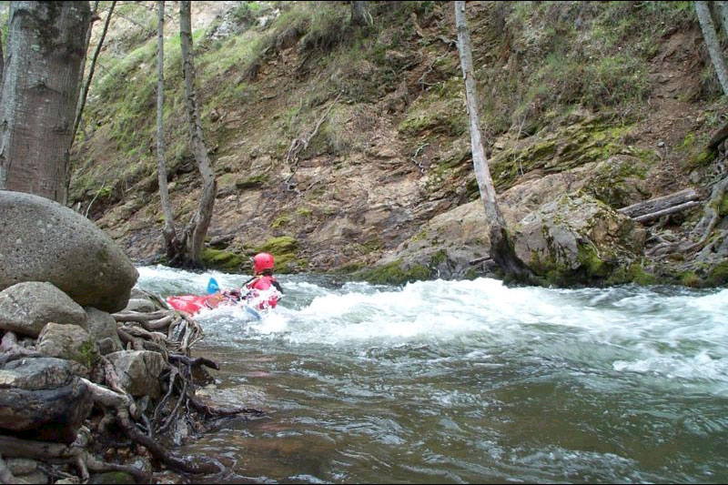
运动的物体具有能量
漂流
运动的物体具有动能

Slide 25
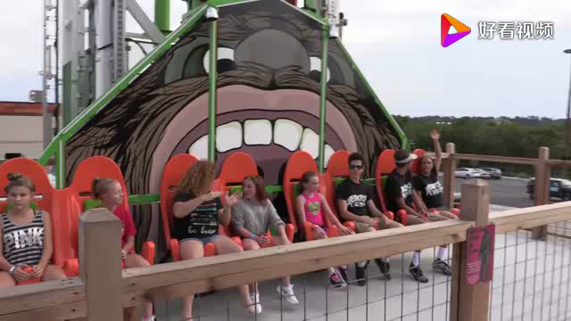
视频：跳楼机

Slide 26
再见

Slide 27
速度时间图象（v-t图象）：
反映物体的速度随时间的变化关系
①V₀＝0的匀加速运动
v/ms⁻¹
①
②
②V₀≠0的匀加速运动
③
③匀速运动
④
④匀减速运动
o
t/s

